Slide 1
Главные и второстепенные члены предложения
Цель урока: повторить сведения о главных и второстепенных
членах предложения на практическом материале зимних видов спорта

Slide 2
Надо непременно встряхивать себя физически, чтобы быть здоровым нравственно. Л.Н.Толстой
Надо непременно встряхивать
себя физически,
чтобы быть здоровым
нравственно.
Л.Н.Толстой

Slide 4
Словарная работа
Олимпиада – (по словарю иностранных слов) – греческое слово olympiados
крупнейшие международные состязания по основным видам спорта, проводимых раз в четыре года.
конкурс, соревнование в какой-либо области (математики, истории и т.д.)

Slide 5
«Разминка» перед стартом
Лыжник, трамплин, конькобежец, фигурист, бобслеист, сноубордист, доска, двоеборец, буллит, хоккеист, биатлонист, высота, чемпионка, вратарь, гора, горнолыжник, лыжня, лыжница, фигуристка, палки, скорость, каток, санки, коньки

Slide 6
Проверяем!
Прыжки с трамплина (лыжник, трамплин, высота, двоеборец)
Сноуборд (сноубордист, доска, гора, скорость)
Хоккей (хоккеист, вратарь, коньки, каток, буллит)
Лыжные гонки (палки, биатлонист, лыжня, лыжница)
Бобслей (бобслеист, санки, скорость, гора)

Slide 7
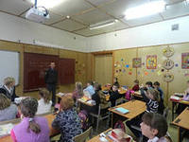
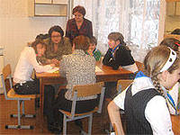
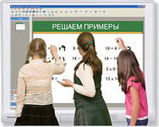
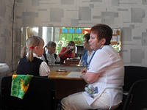
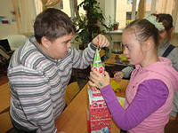
Работа в группах

Slide 8
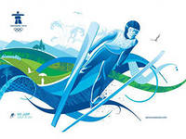
Прыжки с трамплина
Заниматься (чем?) . . . ( спортом), ( управление)
Соревнования (какие?) . . . (зимние), (согласование)
Тренироваться (как?) . . . (усердно), (примыкание)
Участвовать (в чем?) . . . (в хоккее), ( управление)
Катание ( какое?) . . . ( отличное), (согласование)
Прыгнуть (как?) . . . (точно), (примыкание)
Проигрывать (кому?) . . . ( чемпиону), ( управление)
Трасса (какая?) . . . (сложная), (согласование)
Скользить (как?) . . . (стремительно), (примыкание)

Slide 9
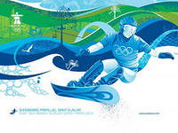
Сноуборд
Текст
Сноуборд – это один из самых молодых олимпийских видов спорта. Суть его полностью отражена в названии – снег плюс доска. И не нужны тебе лыжные палки. Лететь на огромной скорости предлагается, балансируя руками. Впервые сноуборд заявил о себе на зимних играх в Нагано в 1998 году. В России этот вид спорта появился недавно. Сноуборд – молодежный спорт.

Slide 10
Хоккей
Составьте слова из букв, входящих в слово «Хоккеист»
Найдите дополнения в предложениях.
Хоккеист забил гол в пустые ворота. Хоккеист подъехал к товарищу по команде.

Slide 11
Лыжные гонки
Творческое задание «Составь текст» на тему «Лыжные гонки»
срываются
начинают обгонять
не отстают ни на шаг
стремительно скользит к успеху

Slide 12
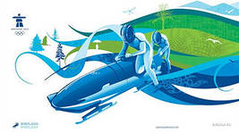
Бобслей
Ловко сани я хватаю
И на горочку взберусь.
Никогда не унываю.
Быстро с горочки скачусь.

Slide 13
Фигурное катание
Составить предложение со словосочетанием
Фигурное катание

Slide 14
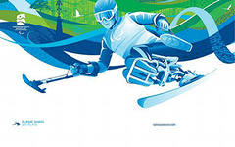
Горнолыжный спорт
1 | 2 | 3 | 4 | 5 | 6 | 7 | 8
Согласие, да: ^
Не согласен, нет: --

Slide 15
Горнолыжный спорт
1 | 2 | 3 | 4 | 5 | 6 | 7 | 8
-- | ^ | ^ | -- | ^ | -- | ^ | --
Критерии оценивания:
8-6 – отлично
5-4 – хорошо
3 и менее - повторить пройденный материал

Slide 16
Рефлексия
1. На уроке я работал 2. Своей работой на уроке я 3. Урок для меня показался 4. За урок я 5. Мое настроение 6. Материал урока мне был | активно / пассивно доволен / не доволен коротким / длинным не устал / устал стало лучше / стало хуже понятен / не понятен полезен / бесполезен интересен / скучен

Slide 17
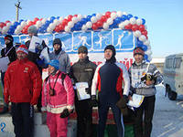
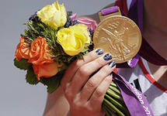
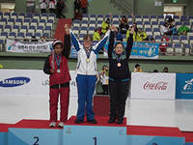
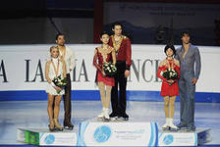
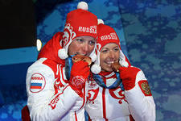
Главное – не победа, а участие!

